Slide 1
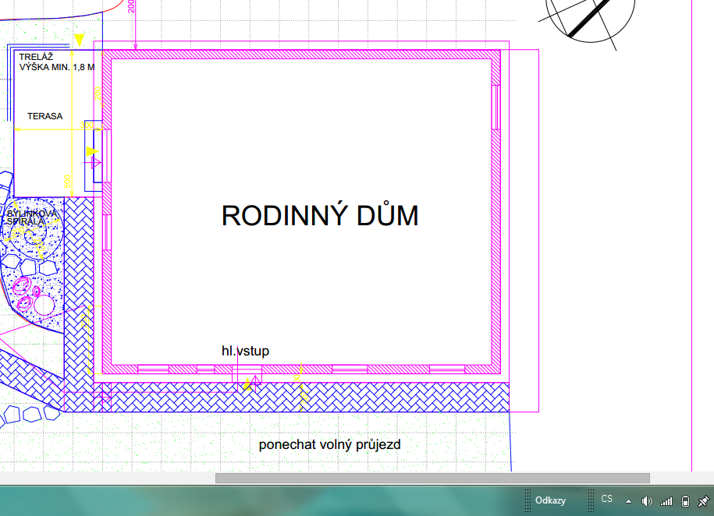

Slide 2
U vchodu 1m šířka x 14,5m délka + do silnice 0,6m šířka x 7 m délka

